Slide 1
E32 COMMUNICATION TECHNIQUE
DIAGNOSTIC D’UN SYSTEME MECANIQUE

Slide 2
LES ETAPES ESSENTIELLES
1
Appropriation du problème
2
Formulation des hypothèses
3
Validation des hypothèses
4
Proposer une intervention

Slide 3
LES OBJECTIFS
1
2
Formulation des hypothèses : Emettre des hypothèses en réponse à la situation problème. Vérifier si les propositions d’hypothèses sont logiques et cohérentes.
3
Validation des hypothèses : Elaborer une démarche pour confirmer leurs hypothèses.
Appropriation du problème : Description de la situation pour poser le problème. Vérifier que tous les élèves ont bien compris le problème
4
Proposer une intervention : Exposer et argumenter les résultats des mesures (Bilan). Proposer une solution corrective.

Slide 4
Travaux demandés par le client :
Etape 1 : Appropriation du problème
Problème technique :
Mise en situation :
Un véhicule particulier présentant une défaillance, est admis en atelier pour un diagnostic.
Le réceptionnaire vous confie l’Ordre de Réparation sur lequel est inscrit:
« Le véhicule a de grosses difficultés à montée les côtes et une fumée importante s’échappe du pot d’échappement »

Slide 5

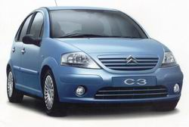
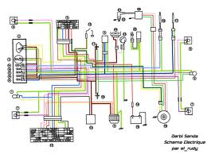
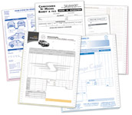
Etape 1 : Appropriation du problème
Données :
Essais sur le véhicule permet :
Valider la plainte du client ;
Ecarter les systèmes qui fonctionne normalement afin de mieux localiser le défaut et identifier le système défaillant .
Système en dysfonctionnement
O.R, Docs constructeur

Slide 6
Etape 1 : Appropriation du problème
Constats :
Ni bruit, ni claquement ;
Témoin défaut éteint ;
Niveau de l’huile moteur proche du minimal ;
Présence de suintement huile ;
Nombres de kilométrage important ;
Aucun défaut significatif mémorisé ;
Système de démarrage en bon état ;
Système d’injection essence et d’allumage en bon état
Identification du système défaillant:
Nous sommes en présence d’un manque de puissance moteur (problème mécanique).

Slide 7

Etape 2 : Formulation des hypothèses
Système défaillant : LE MOTEUR
Eléments moteur mises en cause :
La distribution
Les soupapes
Les cylindres ;
La culasse ou le joint de culasse;
La segmentation ;
La lubrification ;
Le turbocompresseur
Le déphaseur ;
Etc ….

Slide 8
Etape 2 : Formulation des hypothèses
PERTINENCE ET JUSTIFICATION DES CHOIX
La distribution : Position des soupapes par rapport aux pistons, réglage de la distribution (Epure de distribution).
Moyen de contrôle : Calage de distribution
Les soupapes : Fermeture parfaite des soupapes d’admission et d’échappement (Etanchéité).
Moyen de contrôle : Jeux aux soupapes
Enceinte thermique : Fuite de la partie haute du moteur « joint de culasse, culasse » (Etanchéité statique) ou
Fuite au niveau du piston/cylindre « segmentations, cylindres » (Etanchéité dynamique).
Moyen de contrôle : Compressionmètre, contrôleur de fuites

Slide 9
Etape 3 : Validation des hypothèses
DEMARCHE DE CONTRÔLES / MESURES
Elément mis en cause | Justification | Moyens de contrôle | Conditions de contrôle | Valeurs constructeur | Valeurs relevées | Bilan
Distribution | Mauvais remplissage des cylindres | Calage de distribution | Positionner les piges de blocage | Respect position de calage prévue par le constructeur | Position de calage conforme aux prescription constructeur | Conforme ou Non conforme
Jeux aux soupapes | Défaut étanchéité des soupapes | Jeux aux soupapes | Respect de la méthode prévue par constructeur | Conformité des jeux relevés par aux valeurs constructeur | Jeux aux soupapes adm. et échap. correct. | Conforme ou Non conforme
Etanchéité de l’enceinte thermique | Pertes de pression dans les cylindres | Compressionmètre | Moteur à T° de fonctionnement papillon des gaz grand ouvert Neutraliser le système d’allumage | Conformité des pressions relevés par rapport aux valeurs constructeur (15 à 20 bars) | Les pressions relevées sur le moteur sont en dessous de la valeur de référence. | Conforme ou Non conforme
 |  | Contrôleur de fuite | Position des pistons au PMH | Relevée le taux de fuite interne du moteur | Valeur excessive et écouter ou l’air s’échappe

Slide 10
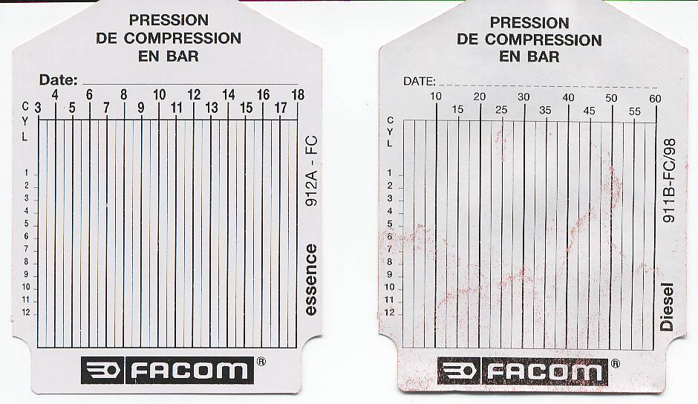
Etape 3 : Validation des hypothèses
BILAN DES MESURES / CONTRÔLES
Calage de distribution conforme aux prescriptions constructeur ;
Jeux de fonctionnement aux soupapes conforme aux prescriptions constructeur ;
Conclusion :
Etanchéité de l’enceinte thermique non conforme ;

Slide 11
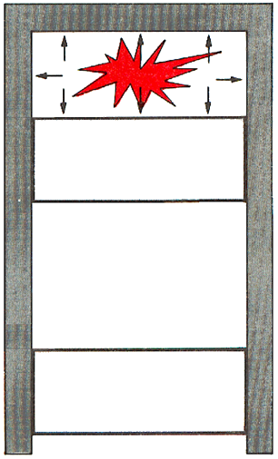
Etape 3 : Validation des hypothèses
JUSTIFICATION
Point du vue technologique :
1. De l’explosion à la force :
P _{explosion}
La combustion de l’essence avec l’air crée une augmentation de température et de volume des gaz. Il en résulte une forte augmentation de pression.
La pression engendre une force qui repousse le piston vers le PMB.
PMH
F _{piston}
PMB
F _{piston} = P _{explosion} x S
F _{piston}

Slide 12
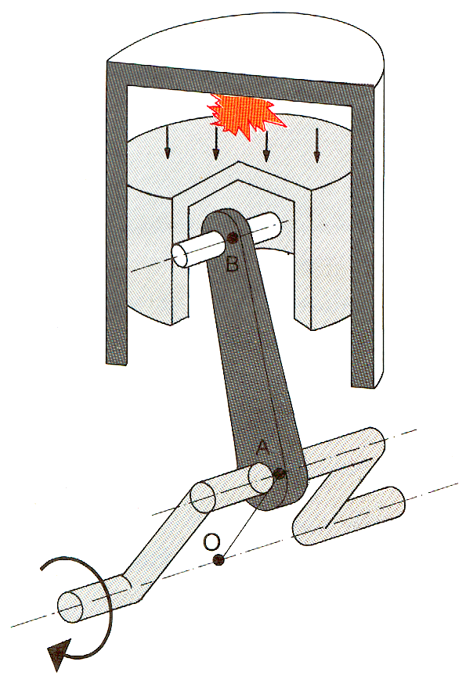
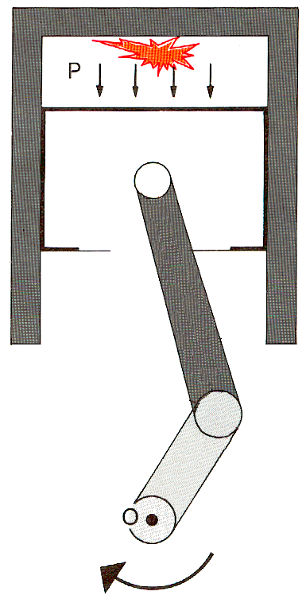
JUSTIFICATION (SUITE)
Etape 3 : Validation des hypothèses
2. De la force au couple moteur :
Le piston est repoussé vers le bas par une force F. Celle-ci entraîne également la bielle.
En descendant, la bielle va faire tourner le vilebrequin à une vitesse et un couple donnés. Ce couple aura pour valeur :
3. Couple et Puissance d’un moteur :
C _{moteur} = F _{bielle} . d
La puissance d’un moteur se calcule de la manière suivante :
P _{moteur} = C _{moteur} X ω
C _{moteur}
Avec ω =
2. π. N
F _{bielle}
P en watt
C en N.m
ω en rad / s
60

Slide 13
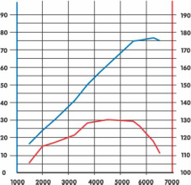
JUSTIFICATION (SUITE)
Etape 3 : Validation des hypothèses
4. Courbes de performance d’un moteur :
KW
N.m
Le défaut d’étanchéité dans l’enceinte thermique engendre donc une perte de pression influençant le bon fonctionnement du cycle moteur.
Les phases de Compression et de Combustion-Détente sont donc en-dessous des valeurs de références provoquant ainsi une perte de PUISSANCE MOTEUR.
Puissance
Couple

Slide 14
CONTROLES
Etape 4 : Proposer une intervention
Après démontage complet du moteur :
La segmentation est usée
Les cylindres sont usées
Les pistons sont corrects.

Slide 15
PROPOSITION DE SOLUTION CORRECTIVE
Etape 4 : Proposer une intervention
Il y a deux solutions :
Remise en état du moteur :
Jeu complet de segments ;
Rectifier les cylindres ou les remplacer ;
Effectuer un échange standard :
Remplacement du moteur ;

Slide 16
PROPOSITION DE SOLUTION CORRECTIVE
Etape 4 : Proposer une intervention
Choix de la solution :
en fonction du coût de l’intervention ;
est techniquement réalisables ;
en fonction de la politique de maintenance de l’entreprise ;
etc …

Slide 17
PROPOSITION COMPLEMENTAIRE
Etape 4 : Proposer une intervention
Surveillance du fonctionnement du système ;
Contrôle consommation d’huile ;
Respecter la période de rodage dans le cas d’une remise en état ;

Slide 19
EPURE DE DISTRIBUTION
A.A
PMH
L’épure circulaire est la représentation graphique
R.F.E
permettant de visualiser les angles de réglages
A.O.A
de la distribution.
Admission
Compression
Inflammation Détente
Échappement
R.F.A
A.O.E
PMB
Suite

Slide 20
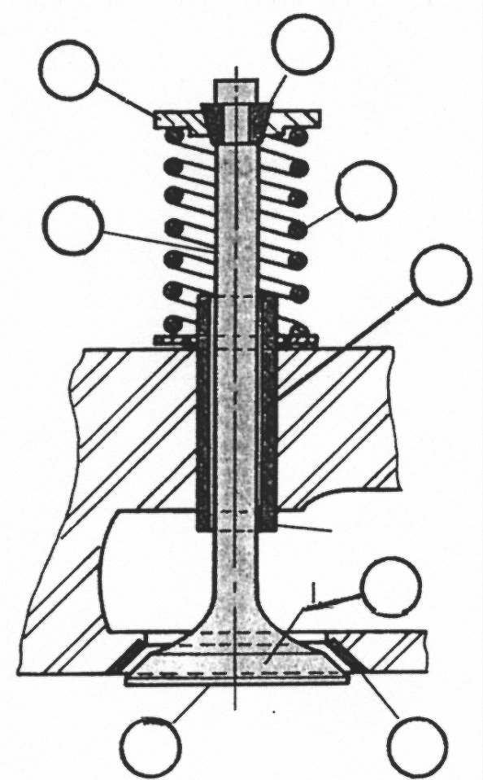
SOUPAPES
6
7
Elles permettent l’entrée et la sortie des gaz
tout en assurant une bonne étanchéité pendant les
5
temps compression et inflammation détente.
2
4
Elles sont commandées par l’arbre à cames et
refermées par un ressort.
1 |  | 5
2 |  | 6
3 |  | 7
4 |  | 8
3
Tête
Ressort
Queue
Cuvette
1
8
Portée
Clavettes
Guide
Siège
Suite

Slide 21
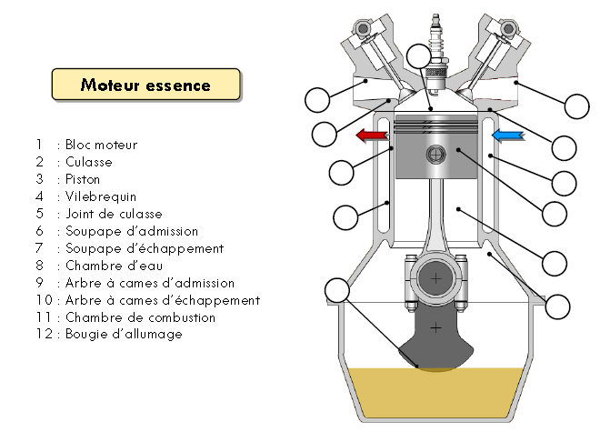
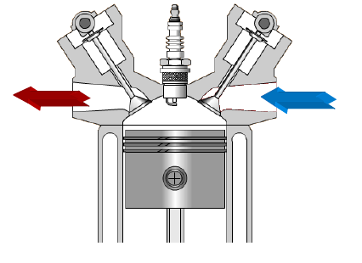
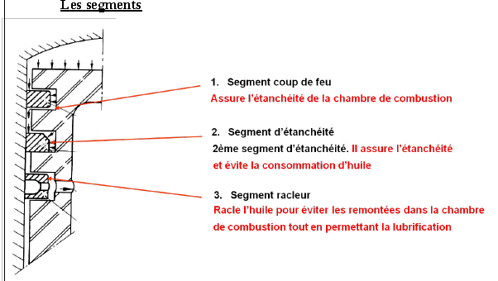
Suite

Slide 22
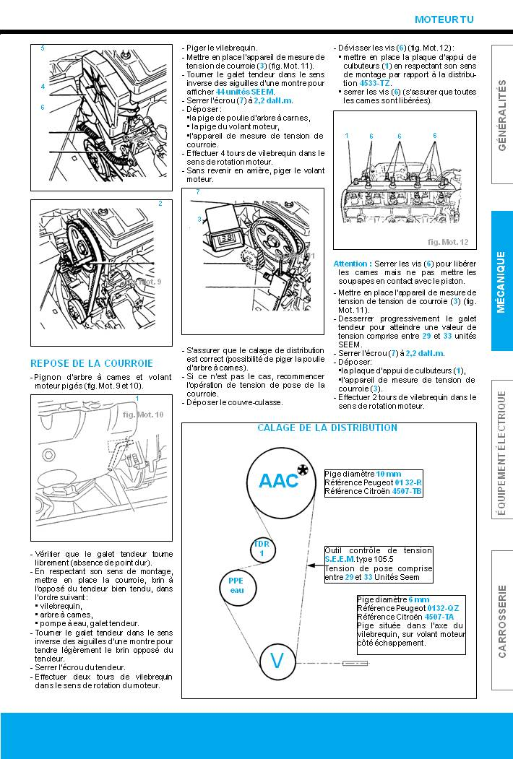
Suite

Slide 23
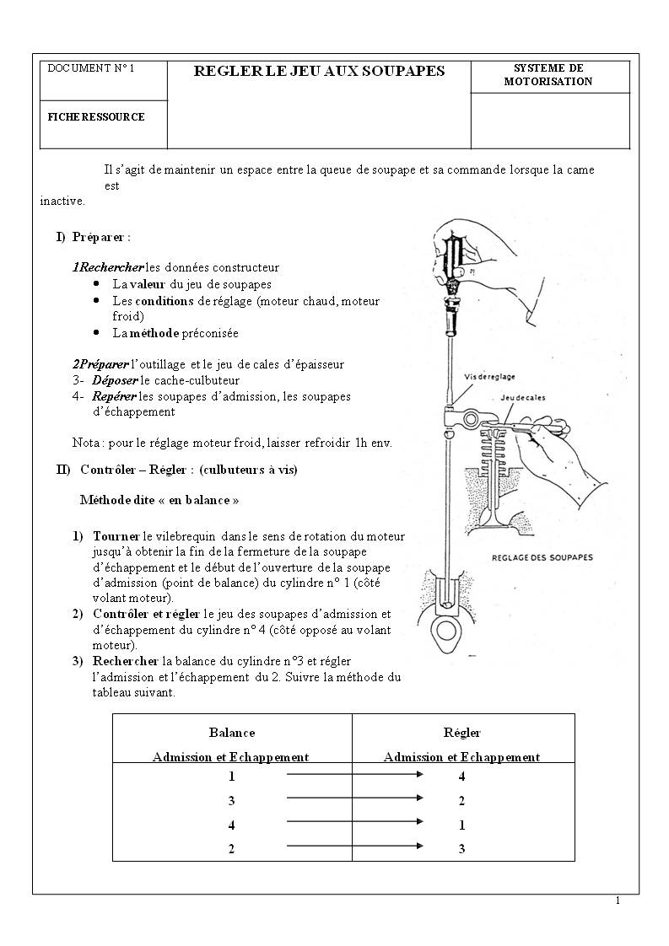
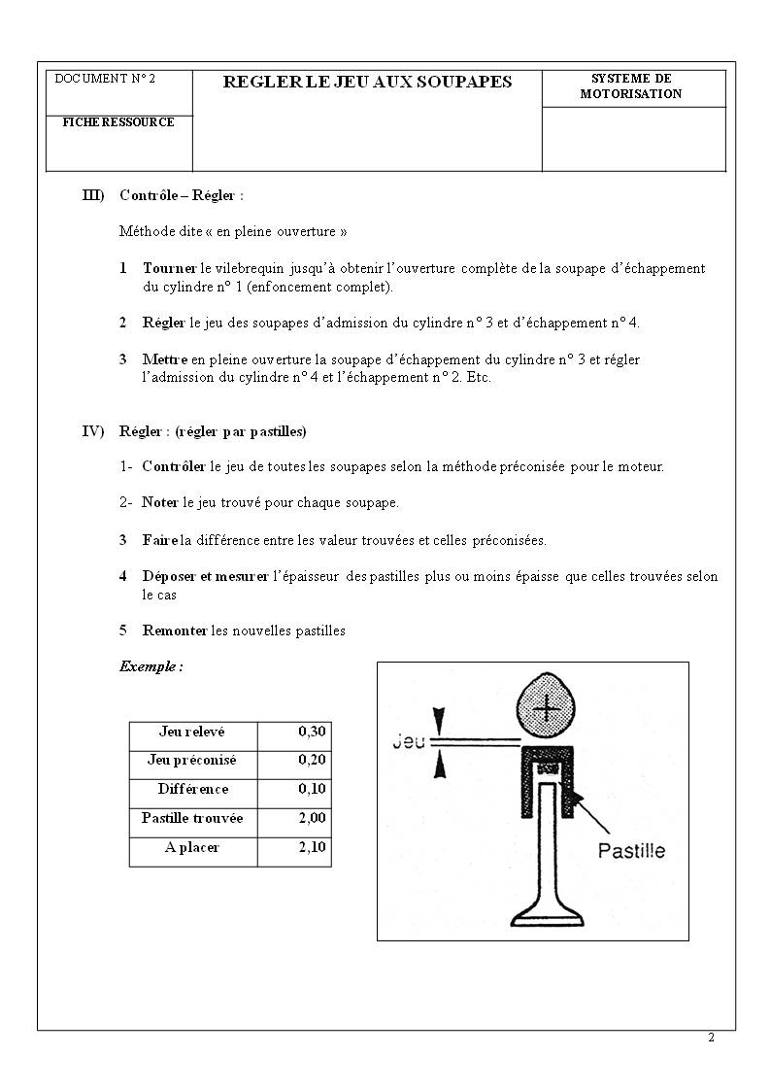
Suite

Slide 24
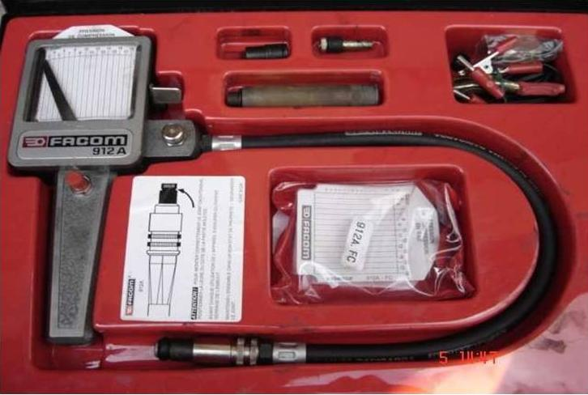
Suite

Slide 25
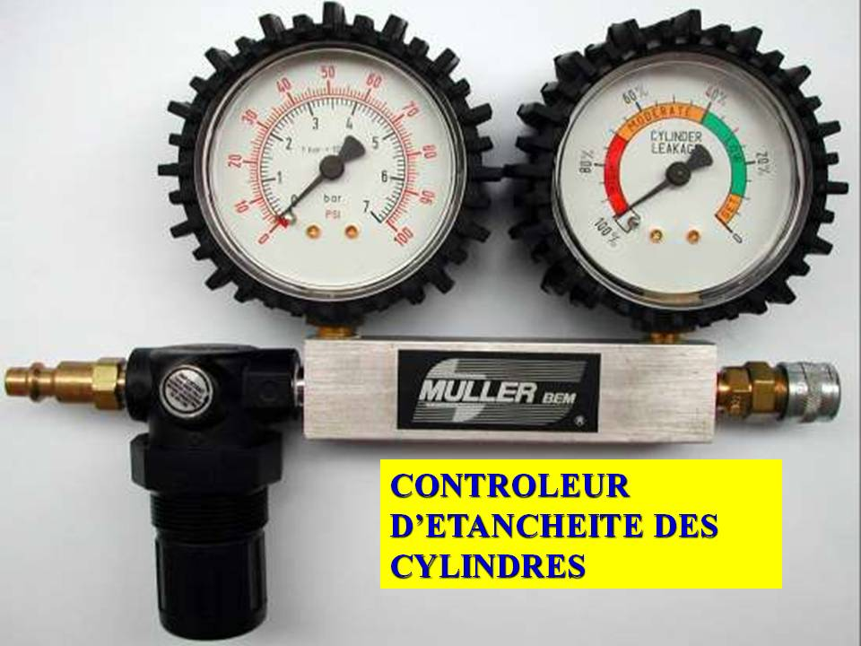

Slide 26
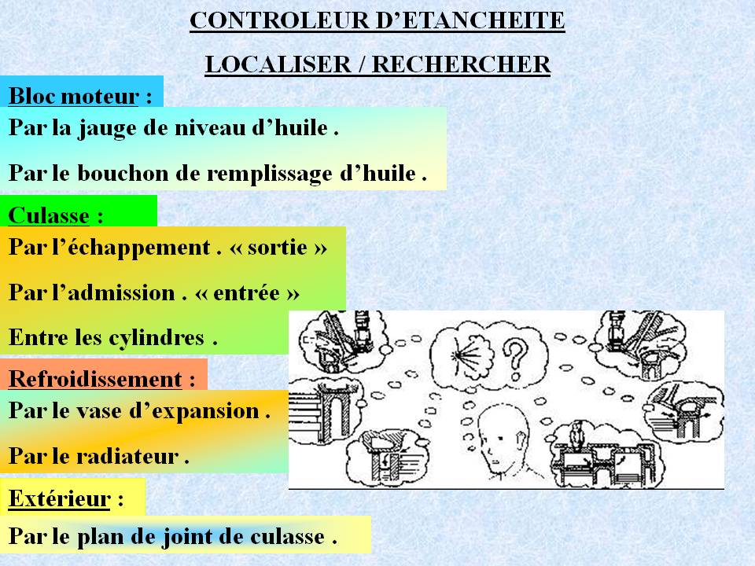
Suite

